Slide 1


Семейное подспорье: размещение в СМИ перечня потребностей семей с детьми, находящихся в трудной жизненной ситуации
Барнаул, 2017

Slide 2

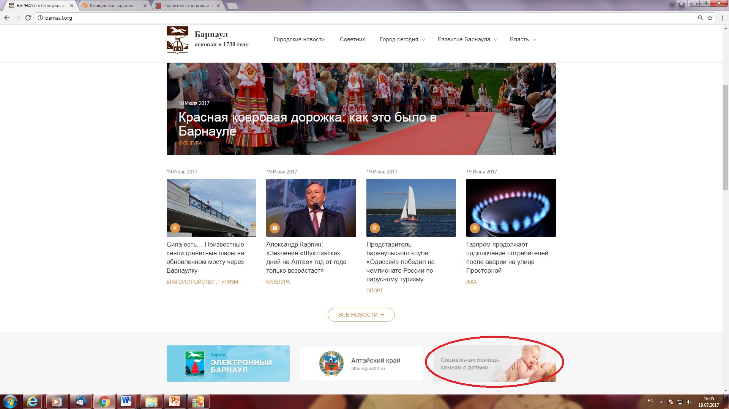
Размещение баннера о формах социальной поддержки семьи
на официальном сайте города Барнаула

Slide 3
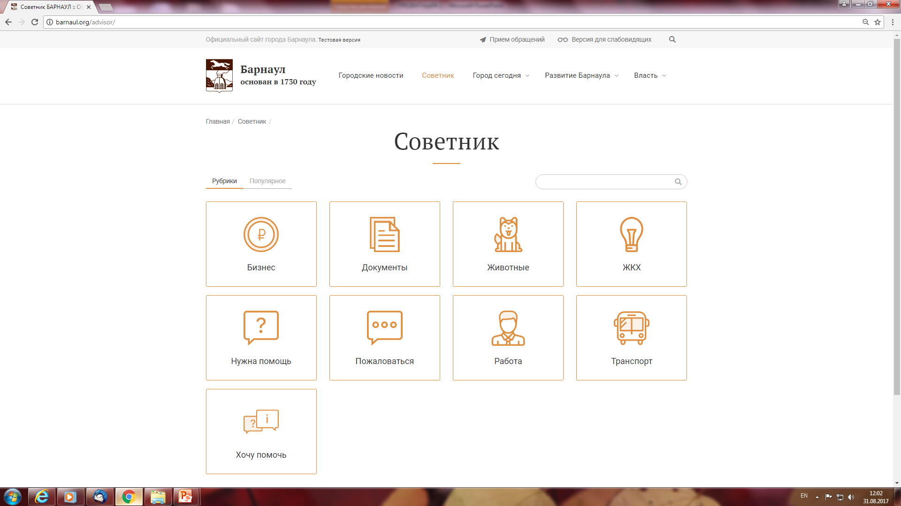
Создание на сайте города Барнаула рубрики «Советник» для информирования о видах помощи и поддержки граждан

Slide 4
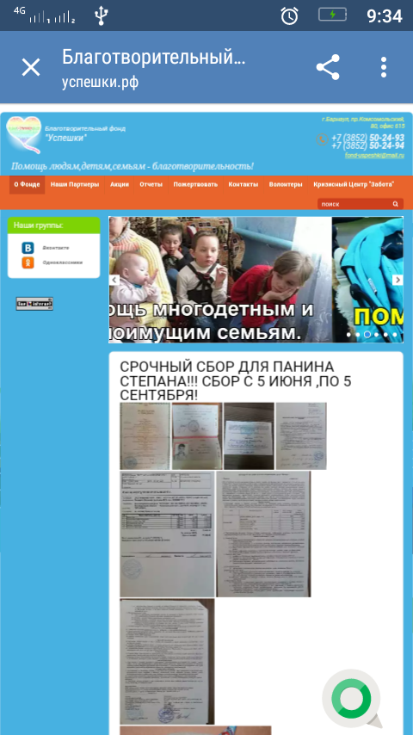

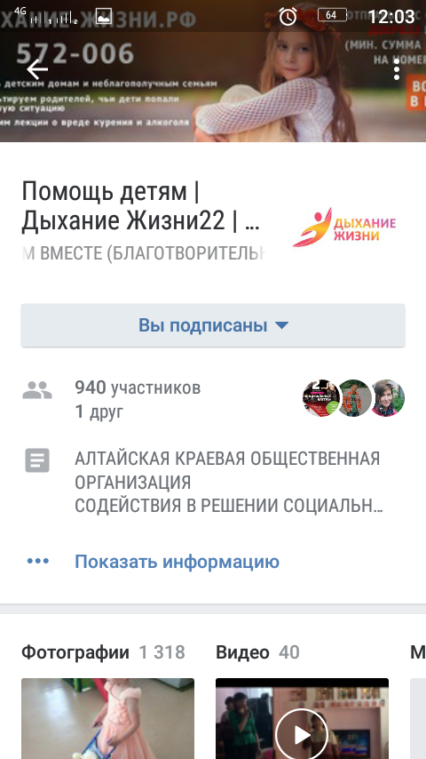
Взаимодействие с благотворительными организациями и фондами: проведение совместных мероприятий и акций, привлечение БФ при обращении граждан, нуждающихся в срочной социальной помощи…

Slide 5
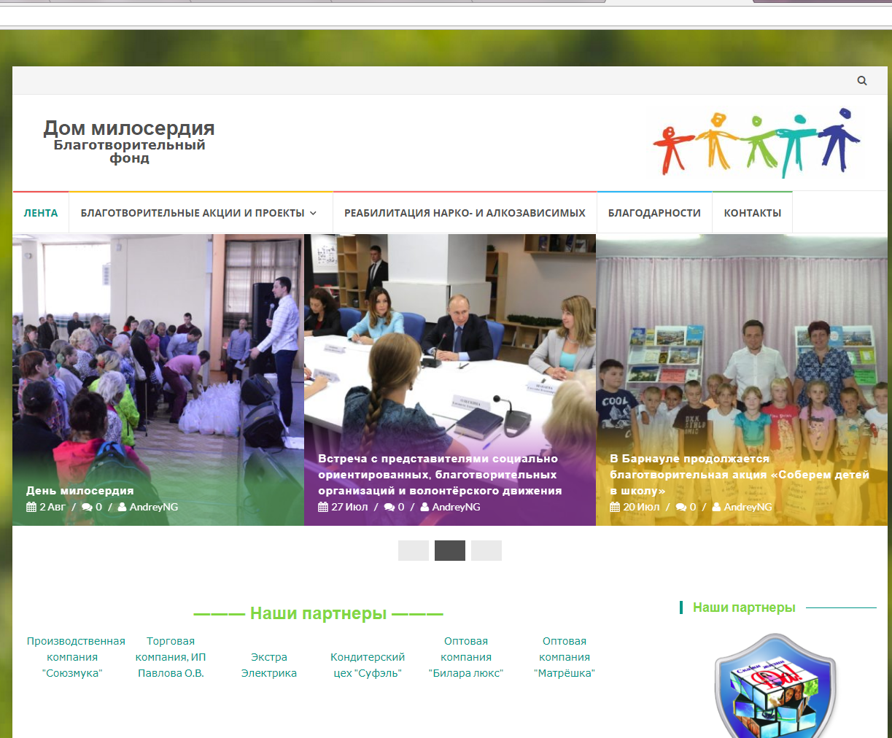
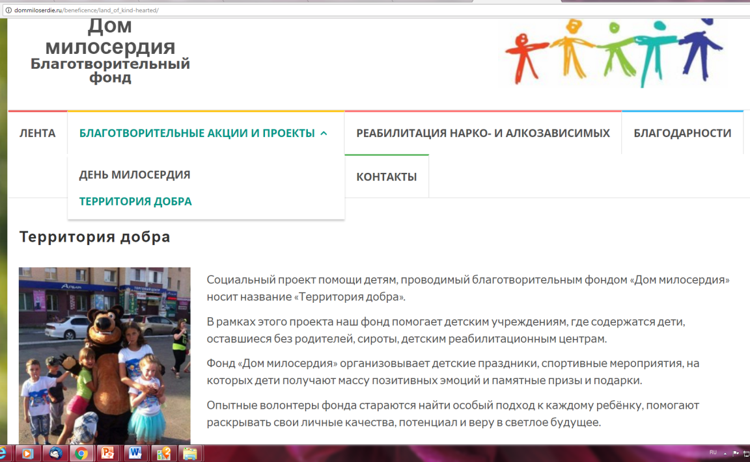
Взаимодействие с благотворительными организациями и фондами: проведение совместных мероприятий и акций, привлечение БФ при обращении граждан, нуждающихся в срочной социальной помощи…

Slide 6
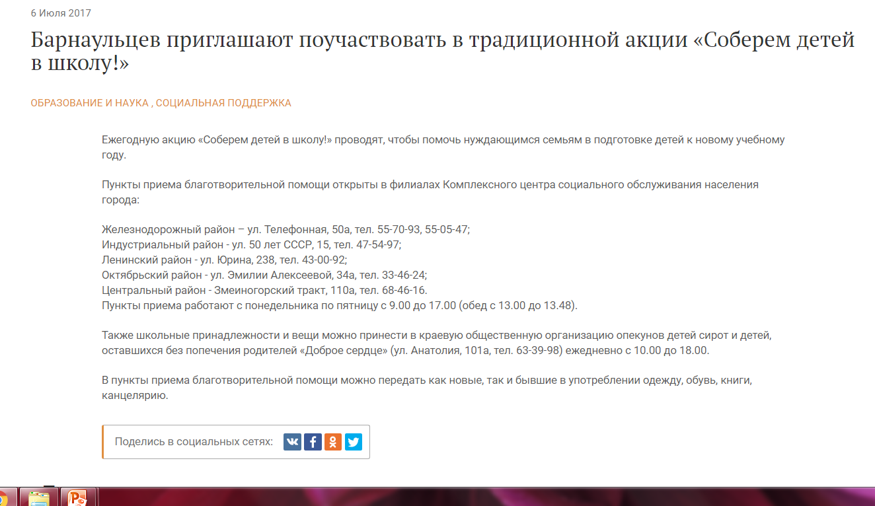
Проведение традиционной акции «Соберем детей в школу»
Сбор школьных принадлежностей для детей из малообеспеченных семей в предверие нового учебного года: ранцев и рюкзаков, канцелярских товаров, учебной литературы, школьной и спортивной одежды и обуви в новом или хорошем состоянии, пригодной для использования.

Slide 7
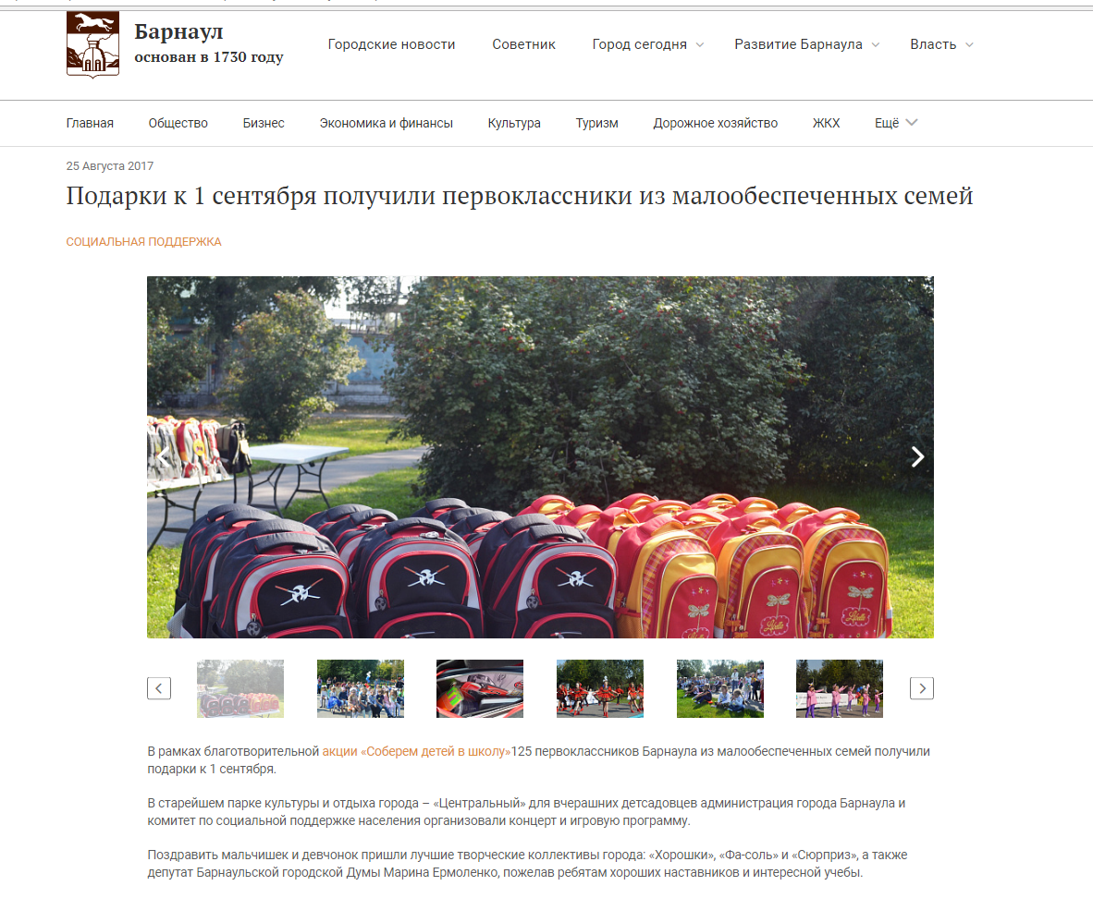
Проведение традиционной акции «Соберем детей в школу»

Slide 8
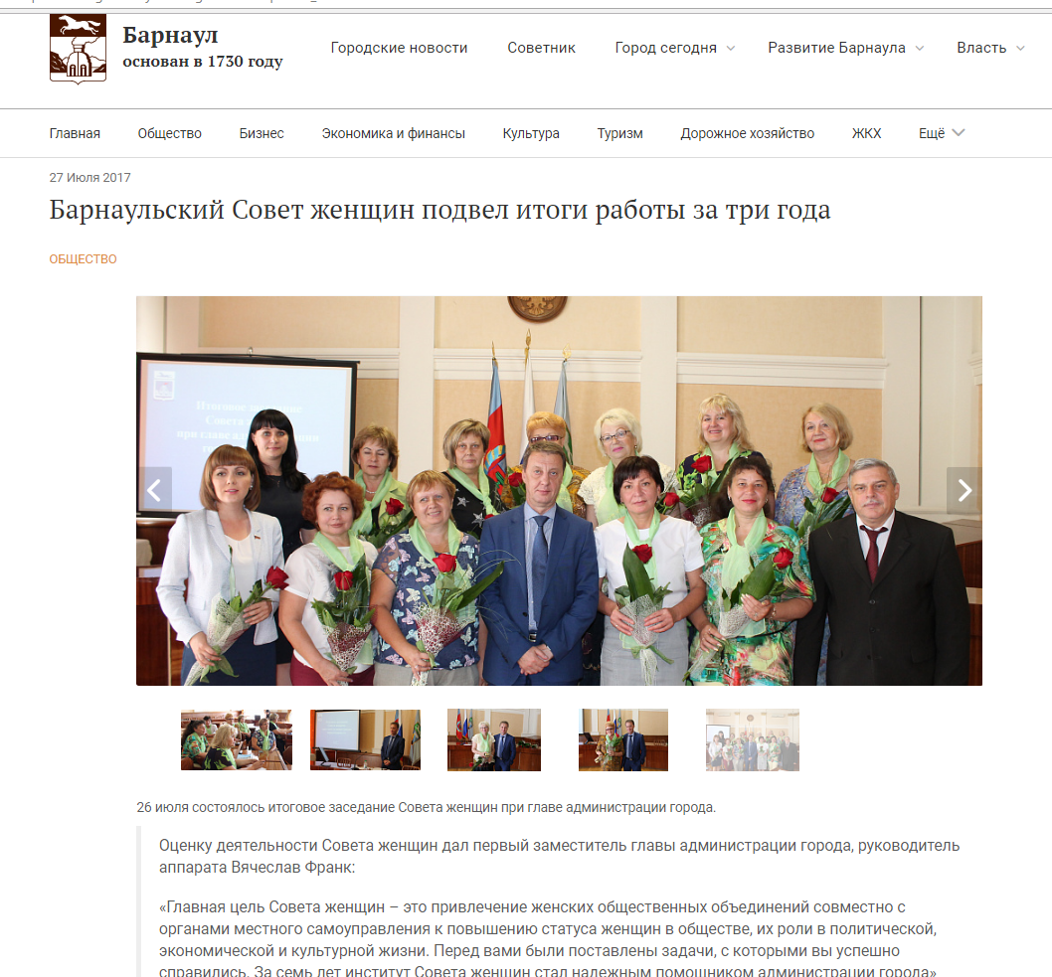
Проведение традиционной акции «Соберем детей в школу»
С отчетом о проделанной работе выступила председатель Совета женщин Валентина Косинова.
Валентина Косинова:
«За три года работы на 12 пленарных заседаниях и восьми встречах актива мы рассмотрели 21 социально значимый вопрос. С нашим участием проведено множество мероприятий: круглый стол по вопросу ведения здорового образа жизни и проблем сохранения репродуктивного здоровья молодежи, посещение детских оздоровительных центров и Комплексного центра социального обслуживания населения, календарные праздники: День защиты детей, День матери, Международный женский день и многое другое. Традиционно Совет женщин активно участвовал в акции «Соберем детей в школу», за три года помощь была оказана 133 семьям на сумму около 300 тысяч рублей».

Slide 9
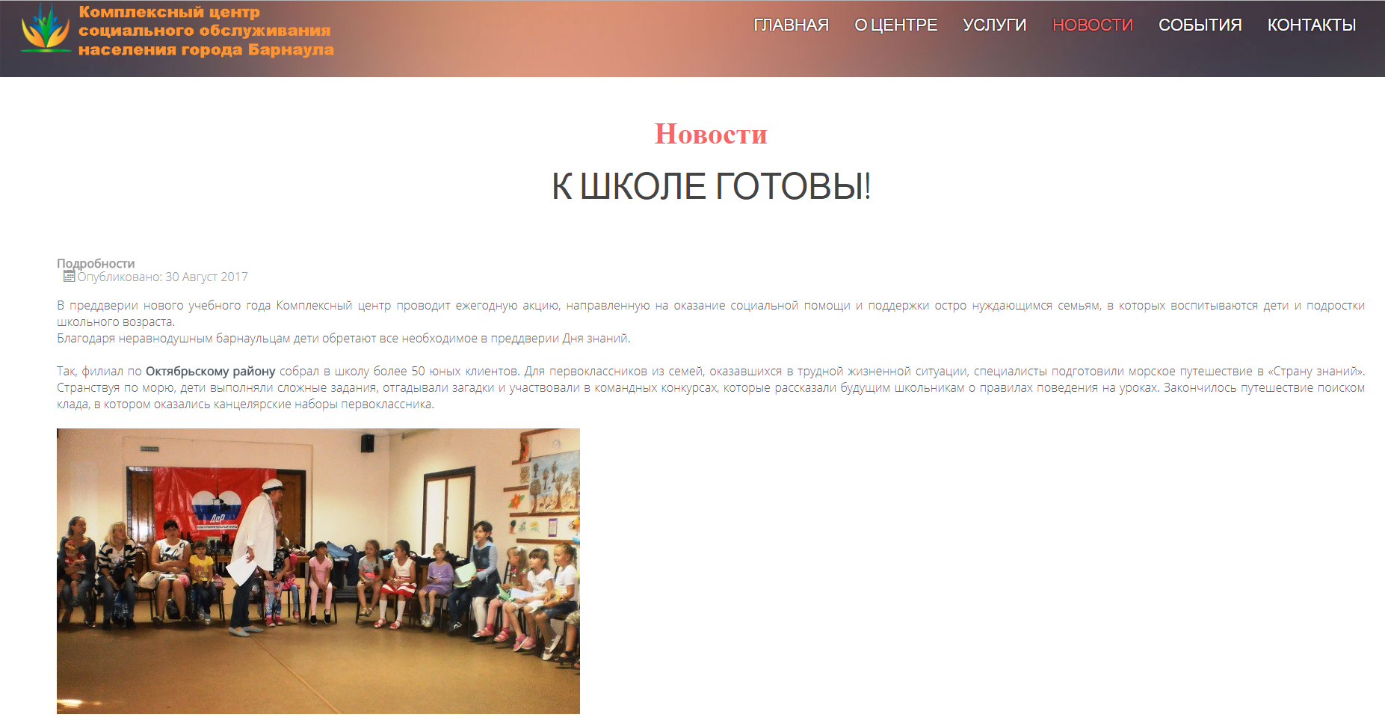
Проведение традиционной акции «Соберем детей в школу»

Slide 10
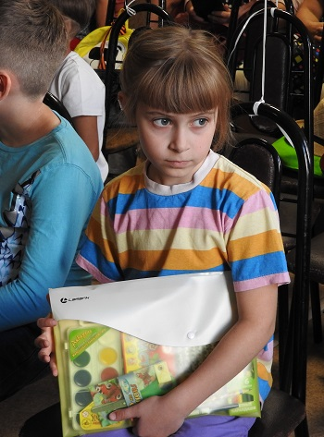
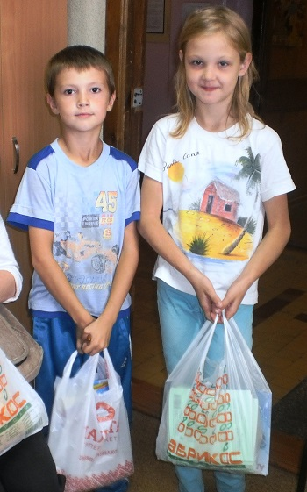
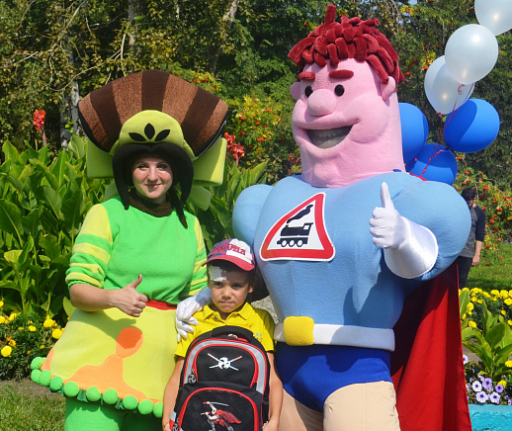
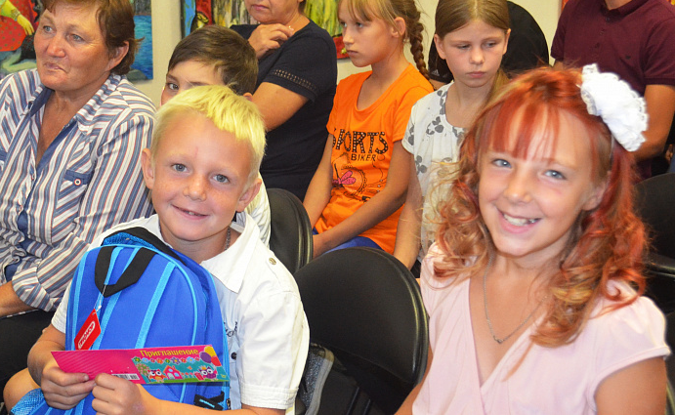
Проведение традиционной акции «Соберем детей в школу»
Различные виды помощи и услуг получили 1234 семьи, точнее 1794 ребенка школьного возраста на общую сумму 619750 тыс.рублей:
Канцелярские принадлежности – 532 семьи;
Школьные принадлежности (рюкзаки, книги и пр.) – 146 семей;
Одежда и обувь (новые) – 206 семей;
Одежда и обувь (б/у) – 343 семьи;
Продукты питания – 213 семей;
Наборы моющих средств и средств гигиены – 57 семей;
Овощи – 130 семей.

